Slide 1

京东安联 保单登记实施 实施方案

Slide 2
1
项目背景
目录
CONTENTS
2
实施分析
3
实施方案
4
成本估算
5
风险分析

Slide 3
项目背景
01.版本演进背景
03.ETL抽数程序
京东安联各版本数据结构来源于不同公司版本，以下为汇总列表：
承保：国泰
理赔：鼎和
再保：安诚
收付：全新开发
销管：国泰
京东安联各核心业务系统均为公司的先进版本，目前我们所拥有的ETL抽数程序都无法适用于这套版本；
需与公司其他保单登记实施团队寻找可复用程序；且在此过程中需要考量程序的复用度问题；
02.业务及模型分析
04.产品迭代上线
由于各公司的业务流程、规则存在个性差异，在版本演进过程中按照实际业务做了调整，模型工作需要按照实际做分析；
安联拥有12个产品线，我们需要逐一对产品进行梳理和模型分析（此项工作不可缺少）；
上线时间：
商业险部分11月18日上测试环境，12月31日正式上线；
个险部分预计12月10日开发完成，12月31日正式上线； 保单登记实施是基于稳定的业务系统，目前实施只能在测试环境进行，各业务系统版本迭代，相应的实施工作也需变更，将增加实施的工作量，这项工作是被动且不能避免的；

Slide 4
1
项目背景
目录
CONTENTS
2
实施分析
3
实施方案
4
成本估算
5
风险分析

Slide 5
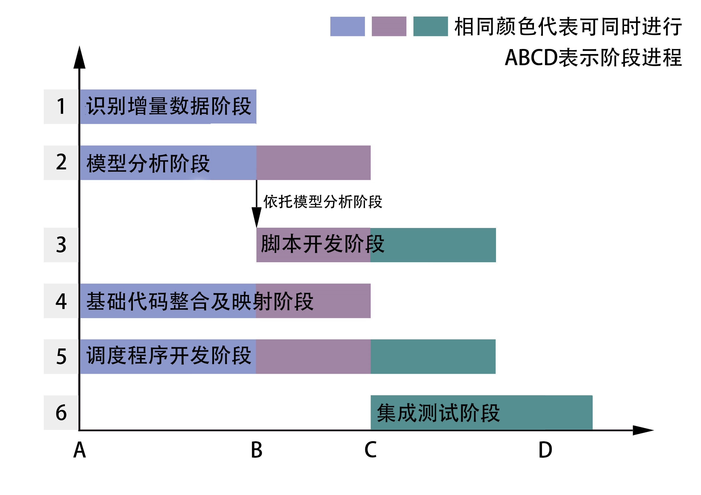
实施分析

Slide 6
1
项目背景
目录
CONTENTS
2
实施分析
3
实施方案
4
成本估算
5
风险分析

Slide 7




实施方案
承保业务库
新保桩子表
ODS数据仓库
保单登记产品库
理赔业务库
续保桩子表
收付业务库
批改桩子表
1、每天凌晨使用kettle工具将业务库数据同步到ods仓库；
2、目前同步方案未定，具体实现正在由客户方开发；
1、通过业务表的时间戳字段区分出T-1的变化量数据；
2、通过业务逻辑区分出日增量业务数据，落地桩子表；
1、使用桩子表关联业务表找到明细数据；
2、通过ETL提数程序将数据加工到保单登记产品库中间表；
再保业务库
报案桩子表
其他业务库
其他桩子表

Slide 8
实施方案
实施阶段 | 细化任务 | 主要工作事项 | 依赖资源 | 成果物 | 复用性 | 不复用性原因分析
识别增量数据阶段 | 对接ODS方案分析 | 获取ODS库每日变化量数据 | 了解从ODS库中如何获取日变化量数据 | 桩子表的结构 落地桩子表sql脚本; | 50% | 该识别增量数据的方案为某公司成熟的方案，可以准确识别出当日的增量业务数据为后续报送工作做好基础； 该方案中获取每日变化量数据的方案不可复用
 | 数据分流设计 | 按照报送场景对每日变化量数据做分流，区分出日增量业务数据
 | 桩子表结构设计 | 按照报送场景将日增量数据落地到桩子表
 | 流程实现 | 实现识别、分流和落地桩子表流程

Slide 9
实施方案
实施阶段 | 细化任务 | 主要工作事项 | 依赖资源 | 成果物 | 复用性 | 不复用性原因分析
模型分析阶段 | 初步模型映射 | 了解各系统业务流程和数据流向 | 非车承保数据结构 非车理赔数据结构 收付费数据结构 销管数据结构 风控数据结构 各业务系统基础数据代码 产品工厂数据数据结构 再保数据结构 | 模型映射关系文档 | 20% | 承保： 1.安联非车承保结构基于国泰非车结构； 2.国泰提数基于数仓，数仓与核心不同构； 3.安联非车承保与鼎和结构存在差异，主表提数程序部分可复用，标的表不可复用； 理赔： 1.安联非车理赔基于鼎和非车理赔开发，数据结构类似，业务流程类似，程序可复用； 其他系统： 收付费2张模型、销管4张模型、风控1张模型、产品工厂5张模型目前没有可复用资源，重新开发； 再保系统： 1、保单登记三期产品总计29张数据表，10个报送场景 2、由于安联再保系统再保险种、核算维度增加接受人等差异化需求，数据结构有较大变化，合约4个报送场景10张数据表部分可复用；分出3个报送场景7张数据表不可复用；分入3个报送场景12个部分可复用。
 |  | 此过程中要求数据结构文档注释清晰、表字段含义明确、表索引准确；
 |  | 按照各业务系统提供的数据结构文档，初步梳理出与保信报送模型之间的映射关系；
 | 验证分析 | 部分字段由于不同产品采集信息差异，存在字段复用的逻辑，需要通过业务系统核实数据存储逻辑 | 各业务系统测试环境（主要：承保和理赔）

Slide 10
实施方案
实施阶段 | 细化任务 | 主要工作事项 | 依赖资源 | 成果物 | 复用性 | 不复用性原因分析
基础代码整合及映射阶段 | 整合各系统基础代码表 | 获取各系统的基础代码数据，并做相应的整合 | 各系统基础代码表数据 | 码表映射关系文档 | 5% | 新老核心系统码表比对，大部分不一样，可复用部分较低，新核心系统存在重新变更和新增的基础代码的情况，这部分无法复用； 再保系统接受人码表不可以复用；
 | 与保信码表做映射 | 梳理与保信码表的映射关系

Slide 11
实施方案
实施阶段 | 细化任务 | 主要工作事项 | 依赖资源 | 成果物 | 复用性 | 不复用性原因分析
脚本开发阶段 | 公共表脚本开发 | 提炼出公共脚本，作为主程序的前置脚本开发 |  | ETL脚本程序 | 15% | 承保：鼎和提数程序承保部分主表可以复用； 理赔：鼎和提数程序理赔大部分表可以复用； 其他系统需要重新开发
 | 标的表脚本开发 | 标的模块涉及多场景报送，单独提炼，通过传参方式实现共用
 | 各场景个性表脚本开发 | 开发各场景个性化的脚本

Slide 12
实施方案
实施阶段 | 细化任务 | 主要工作事项 | 依赖资源 | 成果物 | 复用性 | 不复用性原因分析
调度程序开发阶段 | 调度主流程设计 | 考虑程序调度方式（串行/并行），日志记录，容错机制 |  | 调度程序 | 50% | 该调度程序的方案为某公司成熟的方案，可以实现多线程、高容错、高灵活性，实现了全流程的自动化处理； 公共表组织部分不可复用； 再保程序组织部分不可复用；
 | 桩子表的生成及公共表的调度 | 开发调度程序实现桩子表生成及公共表调度流程 | 桩子表及公共表的sqlplus脚本，及执行顺序
 | 直保场景调度 | 开发调度程序实现直保场景调度流程 | 直保场景提数脚本的sqlplus脚本
 | 再保场景调度 | 开发调度程序实现再保场景调度流程 | 再保场景提数脚本的sqlplus脚本

Slide 13
实施方案
实施阶段 | 细化任务 | 主要工作事项 | 依赖资源 | 成果物 | 复用性 | 不复用性原因分析
集成测试阶段 | 脚本测试 | 脚本语法、逻辑测试 |  | 对接产品实现报送 | 0%
 | 调度流程测试 | 调度流程逻辑性测试、容错性测试
 | 对接产品 | 将数据抽取到中间表，对接保单登记产品
 | 联调测试 | 全流程提取数据通过保单登记报送数据到平台测试环境进行联调 | 向保信申请联调测试环境

Slide 14
实施方案
- 阶段计划
实施阶段 | 细化任务（一） | 细化任务（二） | 参与方 | 开始时间 | 结束时间
需求分析阶段 | 实施方案设计及工作计划安排 |  | 王元仰、邱浩 | 2019/11/4 | 2019/11/17
识别增量数据阶段 | 对接ODS方案分析 |  | 陆慧军 | 2019/11/18 | 2019/11/20
 | 数据分流设计 |  | 陆慧军、王伟 | 2019/11/21 | 2019/11/24
 | 桩子表结构设计 |  | 陆慧军、王伟 | 2019/11/21 | 2019/11/24
 | 流程实现 |  | 陆慧军 | 2019/11/21 | 2019/11/24
模型分析阶段 | 初步模型映射 | 船舶险、工程险、货运险、家财险、企财险、责任险和退运险 | 王凤月、何鑫、邱浩、贺迪 | 2019/11/18 | 2019/12/10
 |  | 意外险、健康险、信用险、保证险和其他 | 王凤月、何鑫、邱浩、贺迪 | 2019/12/16 | 2019/12/24
 | 验证分析 | 船舶险、工程险、货运险、家财险、企财险、责任险和退运险 | 王凤月、何鑫 | 2019/11/18 | 2019/12/10
 |  | 意外险、健康险、信用险、保证险和其他 | 王凤月、何鑫 | 2019/12/16 | 2019/12/24
基础代码整合及映射阶段 | 整合各系统基础代码表 |  | 赵亚军、计昕原 | 2019/11/18 | 2019/11/24
 | 与保信码表做映射 |  | 赵亚军、计昕原 | 2019/11/25 | 2019/12/10
脚本开发阶段 | 公共表脚本开发 |  | 解兰静、王员员、闫智强 | 2019/11/20 | 2019/12/24
 | 标的表脚本开发 |  | 闫智强、高小卉、王员员 | 2019/11/20 | 2019/12/24
 | 各场景个性表脚本开发 |  | 解兰静、闫智强、王员员、高小卉 | 2019/11/20 | 2019/12/24
调度程序开发阶段 | 调度主流程设计 |  | 王伟 | 2019/11/18 | 2019/11/24
 | 桩子表的生成及公共表的调度 |  | 陆慧军、王伟 | 2019/11/25 | 2019/12/10
 | 直保场景调度 |  | 陆慧军、王伟 | 2019/11/25 | 2019/12/10
 | 再保场景调度 |  | 陆慧军、王伟 | 2019/11/25 | 2019/12/10
集成测试阶段 | 脚本测试 |  | 邱浩、赵亚军 | 2019/11/25 | 2019/12/10
 | 调度流程测试 |  | 计昕原、陆慧军、何鑫 | 2019/12/10 | 2019/12/20
 | 对接产品 |  | 邱浩、赵亚军 | 2019/12/15 | 2019/12/18
 | 联调测试 |  | 邱浩、赵亚军 | 2019/12/19 | 2019/12/30

Slide 15
1
项目背景
目录
CONTENTS
2
实施分析
3
实施方案
4
成本估算
5
风险分析

Slide 16
成本估算
实施阶段 | 细化任务 | 报价工作量评估（人/天） | 复用性 | 工作量评估（人/天）
识别增量数据阶段 | 对接ODS方案分析 | 17 | 50% | 8.5
 | 数据分流设计
 | 桩子表结构设计
 | 流程实现
模型分析阶段 | 初步模型映射 | 225 | 20% | 180
 | 验证分析
基础代码整合及映射阶段 | 整合各系统基础代码表 | 30 | 5% | 28.5
 | 与保信码表做映射
脚本开发阶段 | 公共表脚本开发 | 195 | 15% | 165.75
 | 标的表脚本开发
 | 各场景个性表脚本开发
调度程序开发阶段 | 调度主流程设计 | 80 | 50% | 40
 | 桩子表的生成及公共表的调度
 | 直保场景调度
 | 再保场景调度
集成测试阶段 | 脚本测试 | 25 | 0% | 25
 | 调度流程测试
 | 对接产品
 | 联调测试
合计人天数： |  | 572 |  | 447.75
合计人月数： |  | 26.30 |  | 20.59
总报价（按照单价25000元/月）： |  | ¥657,471.26 |  | ¥514,655.17

Slide 17
1
项目背景
目录
CONTENTS
2
实施分析
3
实施方案
4
成本估算
5
风险分析

Slide 18
风险分析
风险点一：项目进度风险
风险点二：数据质量风险
原因：
1.要求上线时间周期太短；
2.实施工作任务繁多；
3.实施过程中需沟通确认事项多；
原因：
由于实施周期短，数据抽取是基于新系统产生的新数据进行报送，相比在老系统中提取数据，无法做到完整的数据覆盖性测试，存在数据验证不全面的情况，导致上报的数据无法通过监管的数据质量校验，并且数据质量治理是监管重点抓的工作;
应对措施：
1.确定上线报送的产品范围，并明确确认反馈的实效，包括协同相关部门，团队的配合责任；对实施计划倒排，并且已无机动时间；
11月底要完成4个产品线确认；
12月10号要完成8个产品线确认；
12月15号要完成所有产品线确认；
2. 加班加点，并调动诸多可利用的资源，寻找可复用的取数程序；
3.要求客户提前向保信申请先报送部分场景的数据或者申请暂缓报送数据；
应对措施：
1.由于和平台联调联试过程中，平台反馈周期长，需要协调保信项目组资源，配合内部联调测试工作；
2.采购中科软的数据治理工具，通过工具规避和减少数据质量问题导致的返工；

Slide 19
Thanks

